Slide 1
Свердловская региональная социально ориентированная общественная организация «Право на защиту и помощь»
ПРАВА ПОТРЕБИТЕЛЕЙ
(что нужно знать каждому)

Slide 2
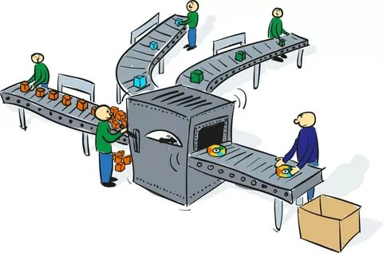
ПОТРЕБИТЕЛЬ
«гражданин, имеющий намерение заказать или приобрести товар или услугу исключительно для личных нужд, не связанных с извлечением прибыли»
ПРОИЗВОДИТЕЛЬ
организация, а также индивидуальный предприниматель, производящие товары для реализации потребителям
ПРОДАВЕЦ
организация,
а также индивидуальный предприниматель, реализующие товары потребителям
ИСПОЛНИТЕЛЬ
организация, а также индивидуальный предприниматель, оказывающие услуги потребителям по возмездному договору;

Slide 4
Что же нужно знать гражданину – потребителю, чтобы не допустить нарушения своих прав?
Основные права потребителей, закрепленные Законом РФ от 07.02.1992
№ 2300-1 «О защите прав потребителей»
Статья 3 - На просвещение в области защиты своих прав
Статья 4 - На качество товаров, работ, услуг
Статья 7 - На безопасность товаров
Статья 8-11 - На информацию о производителе, продавце, товаре (услуге)
Статья 15 - На возмещение морального вреда
Статья 16 - На запрет включения в договор условий,
ущемляющих законные интересы потребителей
Статьи 40-46 - На государственную, общественную защиту и судебную защиту

Slide 5
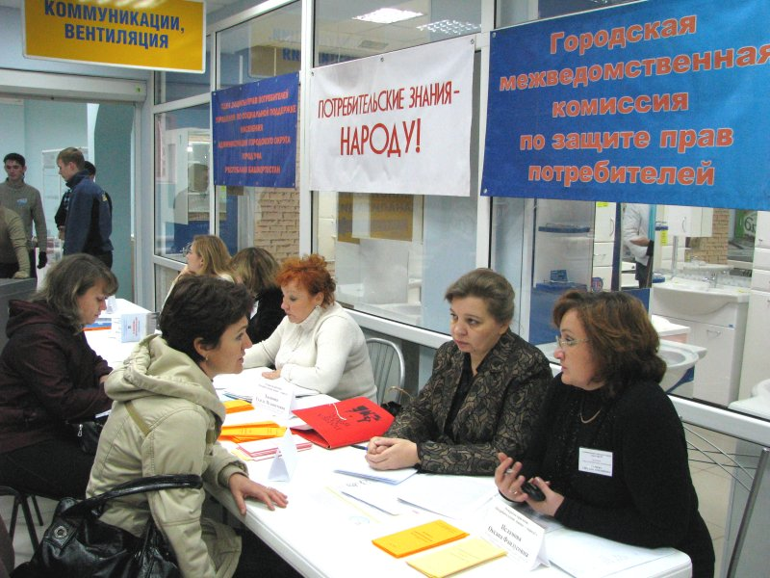
Право потребителей на просвещение в области защиты прав потребителей.
Ст. 3
Реализация права возможна в нескольких направлениях:
создание системы информации на основе соответствующих государственных информационных ресурсов;
предоставление изготовителем (исполнителем), продавцом потребителю необходимой и доступной информации о правах потребителей в наглядной и доступной форме.

Slide 6
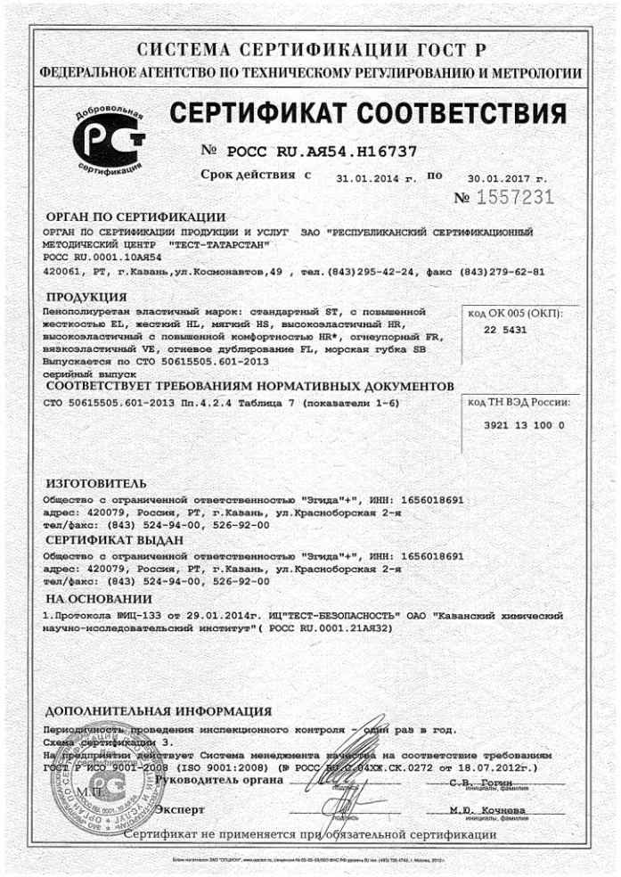
Право потребителей на качество
товаров, работ, услуг.
Ст. 4
Продавец должен передать Вам качественный товар,
а исполнитель качественно выполнить работу
Требование к качеству товара (работы, услуги) подлежат обязательной сертификации, точному соответствию стандартам и условиям договора

Slide 7
Право потребителей
при обнаружении в товаре недостатков.
Ст. 18
Потребитель по своему выбору вправе потребовать:
Уменьшения покупной цены
Возврата за товар уплаченной суммы
Безвозмездного устранения недостатков товара
Замены на товар аналогичной марки (модели, артикула)
Возмещение своих расходов на устранение недостатков товара
Замены на такой же товар другой марки
с доплатой
Обменять товар, вернуть деньги, сделать ремонт по гарантии потребитель имеет право в течении 14 дней со дня приобретения

Slide 8
Право потребителей на обмен товара надлежащего качества.
Ст. 25
ИМЕЕТ ПРАВО ВЕРНУТЬ ТОВАР В СРОК 14 дней
НЕ ИМЕЕТ ПРАВО ВЕРНУТЬ
Продовольственные товары
Если он не подошел Вам по:
Форме
Габаритам
Размеру
Фасону
Расцветке
Комплектации
Товары, включенные в перечень не подлежащих обмену и возврату
Обменять на аналогичный товар
Получить за товар деньги
Товар не должен быть в употреблении, сохранены его товарный вид, потребительские свойства, пломбы, фабричные ярлыки

Slide 9
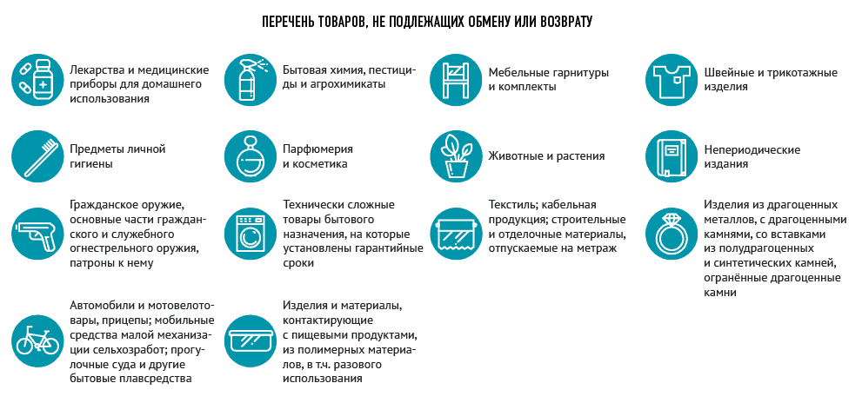
Товары, включенные в перечень не подлежащих обмену и возврату

Slide 10
Право потребителей на безопасность товаров (работ, услуг).
Ст. 7

Slide 11
Ст.
8-11
Право потребителей на информацию
об изготовителе (исполнителе, продавце)
и о товаре (работах, услугах).

Slide 12
Право потребителя на запрет включения в договор условий, ущемляющих законные интересы потребителей
Ст. 16
НАПРИМЕР:
ИМЕЕТЕ ПРАВО:
1) ОТКАЗАТЬСЯ от заключения договора страхования!
2) Если договор заключен, то в течении 14 дней можно его расторгнуть и вернуть 100% суммы.

Slide 13
НАИБОЛЕЕ ЧАСТЫЕ НАРУШЕНИЯ
И СПОСОБЫ ЗАЩИТЫ СВОИХ ПРАВ
Персонал магазина некорректно себя ведёт (грубит)
Обнаружили в магазине просроченный товар
Обнаружили, что цена в чеке НЕ СОВПАДАЕТ с ценой, указанной на ценнике
Продавец требует оплатить случайно разбитый товар
Услуги оказаны некачественно, не в полном объёме,
с нарушением оговоренного срока

Slide 14
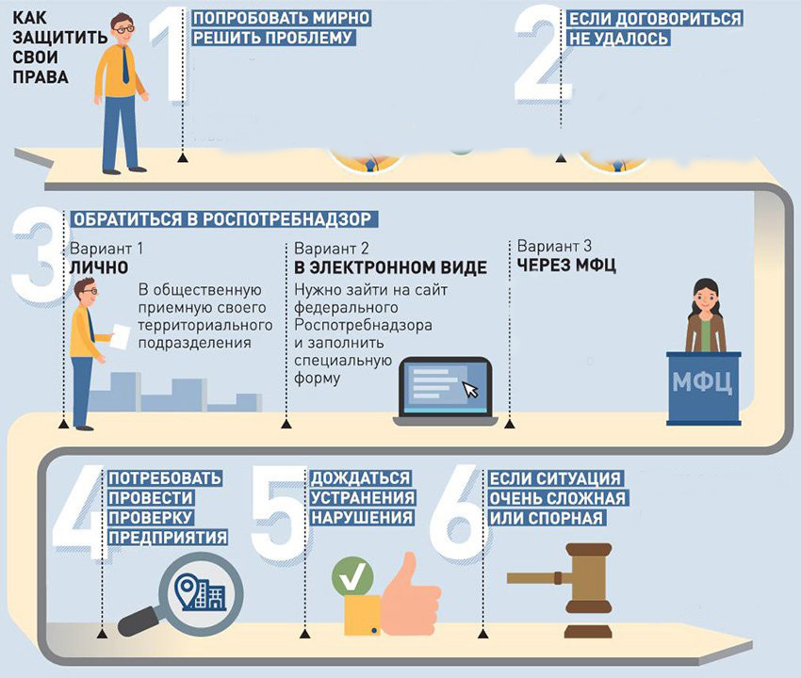
Пригласите администратора или директора и укажите на нарушение, потребуйте его устранить
Не забудьте оставить отзыв о нарушении в книге жалоб и предложений!
Подготовьте ПРЕТЕНЗИЮ И
ЖАЛОБУ
или
направить жалобу заказным письмом
ОБРАЩЕНИЕ В СУД

Slide 15
КАК ПРИВИЛЬНО НАПИСАТЬ ПРЕТЕНЗИЮ?
Часть первая- изложение фактов. В этой части претензии описываются события, произошедшие до обнаружения недостатков.
15.03.2019 года я купила в Вашем магазине телевизор "Sony", стоимостью 32750 рублей. На телевизор был установлен гарантийный срок 12 месяцев. 28.11.2019 г. телевизор перестал работать.
Часть вторая - требования потребителя. В соответствии с Законом РФ "О защите прав потребителей"
ТРЕБУЮ:
1) Провести гарантийный ремонт телевизора.
2) На время ремонта предоставить мне во временное пользование аналогичный телевизор.
Т.к. телевизор весит более 5 кг. - доставить его для ремонта и обратно за счет Вашего магазина

Slide 16
Часть третья - пугательная, необязательная, но, как показывает практика, самая действенная, поэтому настоятельно рекомендуем включать ее в текст претензий.
Ставлю Вас в известность, что в случае, если Вы не выполните мои законные требования в установленный срок, Вы будете обязаны выплатить мне законную неустойку в размере 0,5% в день от стоимости телевизора. (СТ. 23 Закона РФ "О защите прав потребителей").
Если Вы откажетесь выполнить мои законные требования, я оставляю за собой право обратиться в суд, который буду просить принудить Ваш магазин выполнить мои законные требования, а также взыскать судебные расходы, моральный ущерб и штраф в пользу государства в размере 50% от цены иска за отказ добровольно выполнить требования потребителя, что принесет Вашему магазину дополнительные убытки.
Часть четвертая – Приложение, дата, подпись.
Приложение: копия чека, копия гарантийного талона.

Slide 17
В соответствии со ст. 22 Закона РФ "О защите прав потребителей"
Требование потребителя:
о соразмерном уменьшении покупной цены товара;
о возмещении расходов на исправление недостатков товара потребителем или третьими лицами;
о возврате уплаченной за товар денежной суммы;
о возмещении убытков, причиненных потребителю вследствие продажи товара ненадлежащего качества;
о предоставлении ненадлежащей информации о товаре
Подлежит УДОВЛЕТВОРЕНИЮ продавцом или изготовителем в течение 10 дней со дня предъявления соответствующего требования.
Отсутствие чека НЕ является основанием для отказа в удовлетворении требований потребителя

Slide 18
ОБРАЩЕНИЕ С ЖАЛОБОЙ В РОСПОТРЕБНАДЗОР
Основная функция Роспотребнадзора – защита прав потребителей.
Основными причинами, по которым обращаются в этот орган, являются:
принятие продавцом решения об отказе в обмене товара или возвращении денежных средств в случае приобретения товара ненадлежащего качества;
отказ продавца обслужить покупателя;
выдача не того товара;
сокрытие информации о потребительских свойствах приобретаемого товара; навязывание покупателем в качестве обязательной дополнительной платной услуги (например, оформление страховки, заключение соглашения на обслуживание);
оскорбление личности покупателя во время осуществления купли-продажи товара.

Slide 19
КОНТАКТЫ:
Управление Федеральной службы по надзору в сфере защиты прав потребителей и благополучия человека по Свердловской области (Роспотребнадзор)
Руководитель Управления: Козловских Дмитрий Николаевич
Адрес: 620078, г. Екатеринбург, пер. Отдельный, 3
Электронная почта: mail@66.rospotrebnadzor.ru
Телефон: +7 (343) 374 13 79
Факс: +7 (343) 374 01 91
Официальный сайт Управления http://www.66.rospotrebnadzor.ru/
На сайте также можно оставить обращение в режиме on-line
Рассмотрение жалобы по существу производится в течение 1 месяца со дня ее поступления

Slide 20
ОБРАЩЕНИЕ С ИСКОВЫМ ЗАЯВЛЕНИЕМ В СУД
Статья 17 Закона о защите прав потребителей закрепляет право на обращение в суд за защитой прав потребителей.
Согласно указанной статье по выбору потребителя иск может быть предъявлен:
по месту нахождения ответчика (продавца, изготовителя, исполнителя услуги).
по месту жительства или пребывания потребителя;
по месту заключения или исполнения договора (продажи товара или предоставления услуги);
по месту нахождения филиала или представительства основной организации (продавца, изготовителя, исполнителя услуги).
Истцы по искам о защите прав потребителей ОСВОБОЖДЕНЫ от уплаты госпошлины, если цена иска не превышает 1000000 руб. (п. 3 ст. 17 Закона о защите прав потребителей; пп. 4 п. 2 и п. 3 ст. 333.36 Налогового кодекса РФ);
Для обращения в суд НЕ ТРЕБУЕТСЯ досудебное урегулирование конфликта.

